Slide 1





CHÀO MỪNG NGÀY HỌc Hỏi
VỀ CHA Vinh SƠn 2019

Slide 2

Uống Nước Nhớ Nguồn

Slide 3


VÒNG 1
XUẤT PHÁT

Slide 4

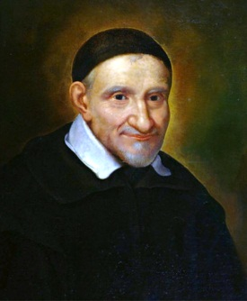
1. Ngày tháng năm sinh của Thánh Vinh Sơn?
a. 24/ 04/ 1581
b. 14/ 04/ 1581
c. 24/ 04/ 1851

Slide 5

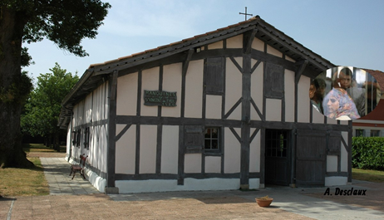
2. Quê Hương của Thánh Vinh Sơn ở đâu?
a. Tại làng Pouy, miền tây nam, nước Pháp
b. Tại làng Pouy, gần Dax, miền tây nam, nước Pháp
c. Tại làng Pouy, gần Dax, miền nam, nước Pháp

Slide 6

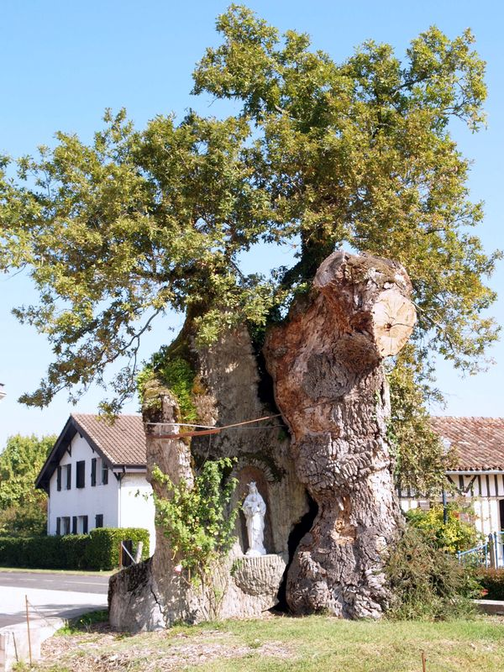
a. Đơn sơ, thánh thiện
b. Khó nghèo, chất
phát
c. Đơn sơ, chất phát
3. Hai đức tính nổi bật của người miền quê Gascogne nơi Thánh Vinh Sơn là gì?

Slide 7

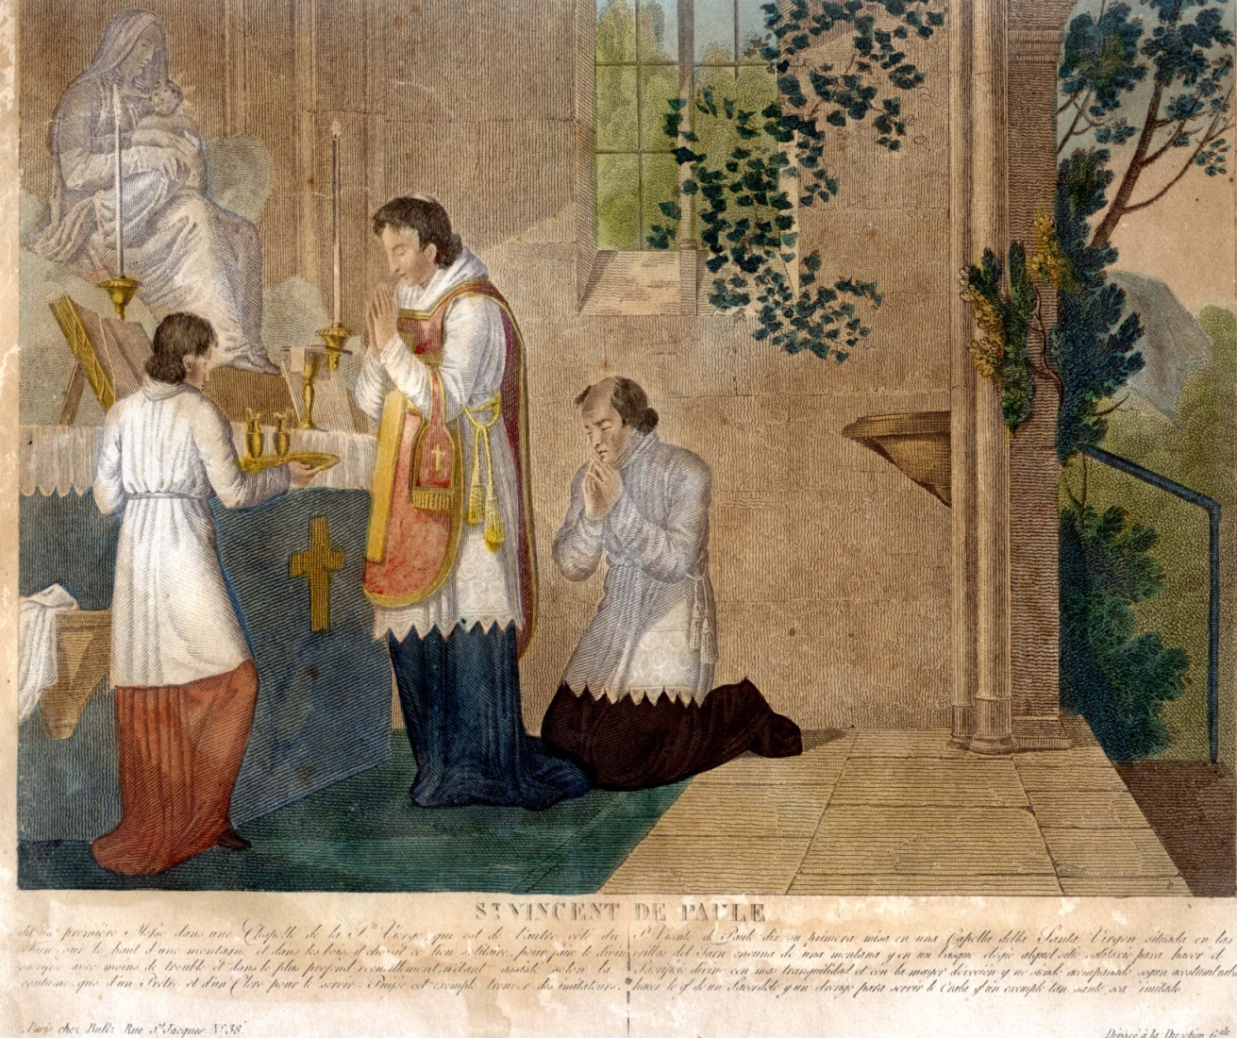

a. Năm 1599,
18 tuổi rưỡi
b. Năm 1600,
19 tuổi rưỡi
c. Năm 1601.
20 tuổi
4. Thánh Vinh Sơn lãnh nhận chức vụ linh mục năm nào? Có gì đặc biệt?

Slide 8

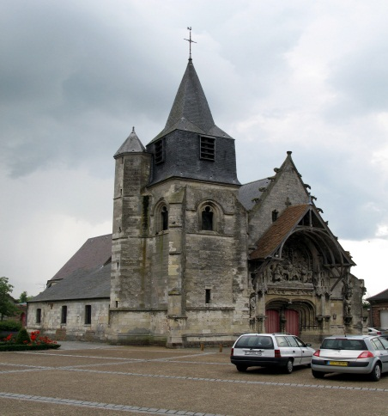
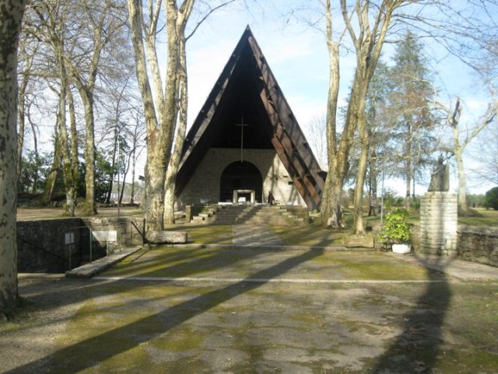
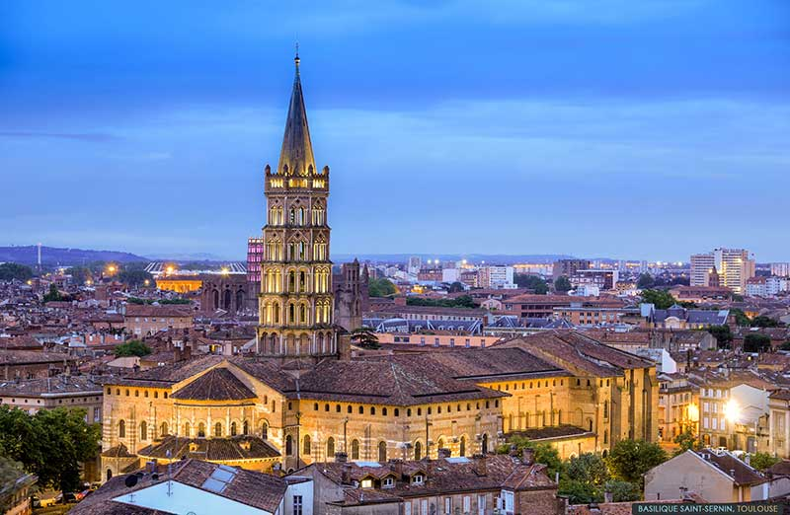
5. Biến cố nào đã đánh động và xoay hướng cuộc đời Thánh Vinh Sơn?
a. Folloville,
25/1/1617
b. Chatillon,
25/1/1617
c. Toulouse,
25/1/1617

Slide 9

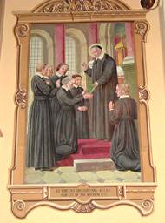
a. Giải tội cho một nông dân trong vùng
6. Biến cố Folleville là gì?
c. Giải tội cho một người nông dân hấp hối
b. Giải tội cho một hối nhân

Slide 10

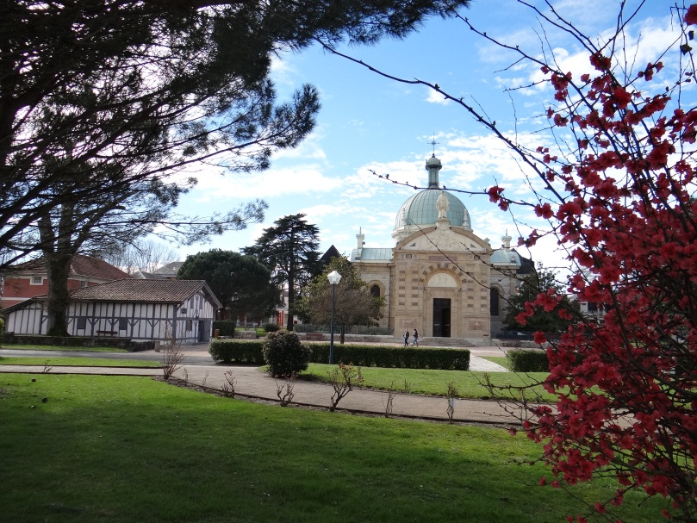
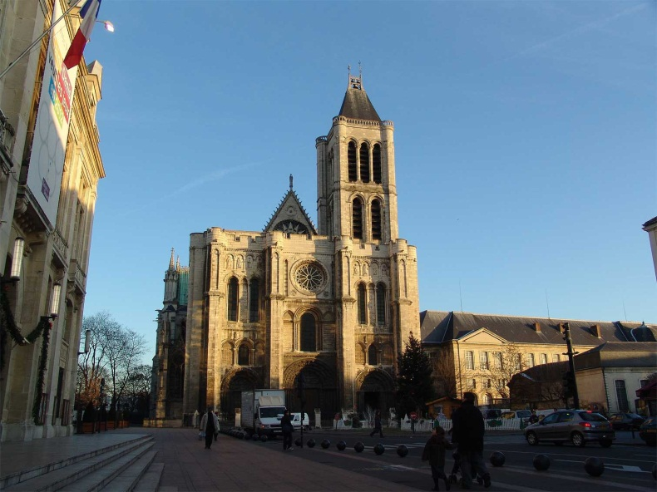
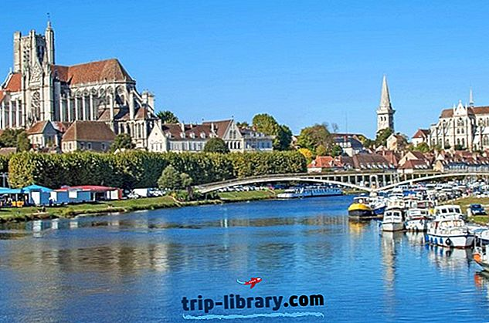
a. Chatillon les Dombes
b. Chatillon les Grante
7. Giáo xứ đầu tiên mà Cha Vinh Sơn coi sóc là giáo xứ nào?
c. Chatillon les Sombes

Slide 11


b.
Thương cảm, bác ái, kính trọng.
a.
Thương xót, trắc ẩn, sùng mộ.
8. Những cụm từ diễn tả lòng bác ái của Cha Vinh Sơn đối với người nghèo?
c.
Thương cảm, trắc ẩn, sùng mộ.

Slide 12

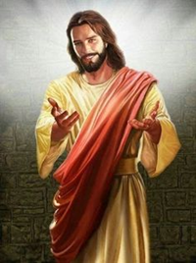
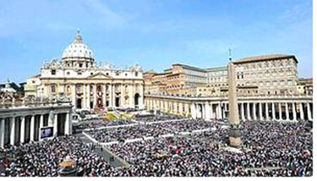

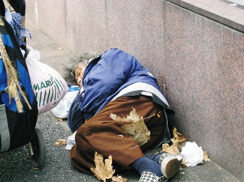
b. Người nghèo là tài sản của Giáo Hội
a. Người nghèo chính là Đức Kitô
9. Cha Vinh Sơn đã dạy con cái mình “nhìn người nghèo” như thế nào?
c. Người nghèo là anh chị em của ta.

Slide 13

VÒNG 2
TĂNG TỐC

Slide 14

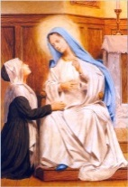


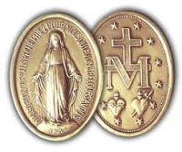
b. Một gia đình đều lâm bệnh và họ không có gì để ăn.
a. Một gia đình đều lâm bệnh và họ không có tiên chữa trị.
c. Một gia đình đều lâm bệnh, bị cô lập, bị bỏ đói và đang chờ chết.
10. Sự kiện nào thôi thúc Cha Vinh Sơn thành lập Hội Các Bà Bác Ái
( AIC)

Slide 15

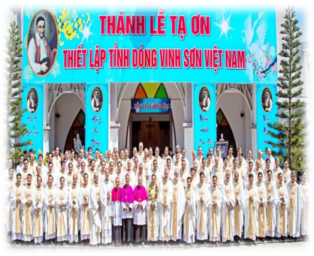
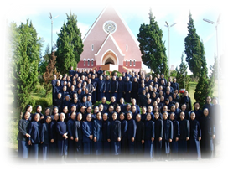
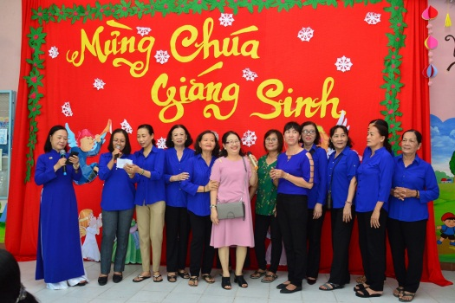
b. Thành lập Tu Hội Truyền Giáo, năm 1625
a. Thành lập Hội Các Bà Bác Ái, năm 1617
c. Thành lập Tu Hội Nữ Tử Bác Ái, năm 1633
d. Tất cả đều đúng.
11. Để mở rộng việc Rao Tin Mừng và phục vụ Người Nghèo tốt hơn cha đã làm gì?

Slide 16
b.
Các trẻ em bị bỏ rơi, dạy dỗ các bé gái nghèo
a.
Bệnh nhân tại bệnh viện
12. Linh đạo Vinh Sơn dành cho những dạng Người Nghèo nào?
d.
Người già neo đơn, người mất trí
c.
Các tù nhân khổ sai, binh lính bị thương, người tị nạn.
e.
Tất cả mọi Người Nghèo.

Slide 17


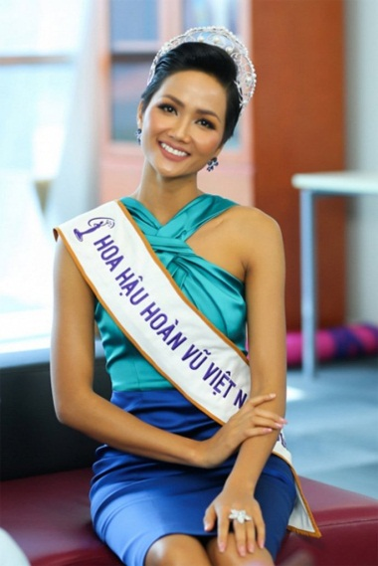
c. Giúp họ thăng tiến toàn diện.
b. Giúp họ phần hồn
13. Con cái của Cha Thánh Vinh Sơn phải phục vụ Người Nghèo phần hồn hay phần xác?
a. Giúp họ phần xác

Slide 18
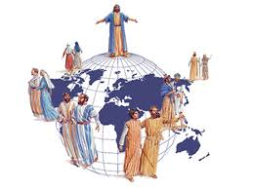
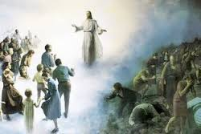
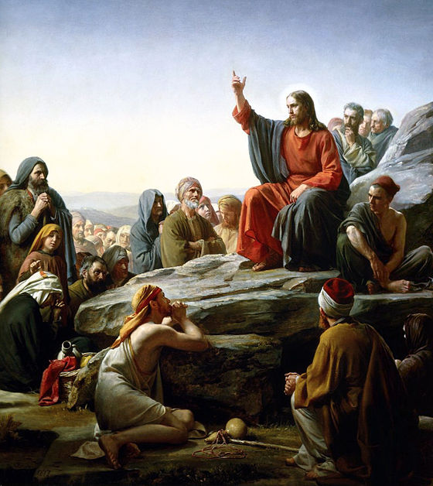
a. Lc 4, 16 -22
b. Mt 25, 31 – 46
14. Đoạn Tin Mừng nền tảng của gia đình Vinh Sơn là gì?
c. Mt 5,1 - 12

Slide 19

a. Thánh Vinh Sơn, Thánh Louise de Marillac, thánh Catarina Laboure.
b. Thánh Vinh Sơn, thánh Elisabeth Ann Seton, thánh Francois Regis Clet
c. Thánh Louise de Marillac, thánh Justin de Jacobis, thánh Jean Gabriel Perboyre
15. Đâu là tên các vị thánh thuộc Gia Đình Vinh Sơn?
d. Tất cả đều đúng

Slide 20
a. Chân phước Frederich Ozanam, Chân phước Lindava
16. Đâu là tên các vị Chân Phước thuộc Gia Đình Vinh Sơn?
b. Chân phước Laboure, Giuseppina Nicoli
c. Chân phước Rosalie Rendu,
Chân phước Marguerit Rutan
d. Tất cả đều sai

Slide 21
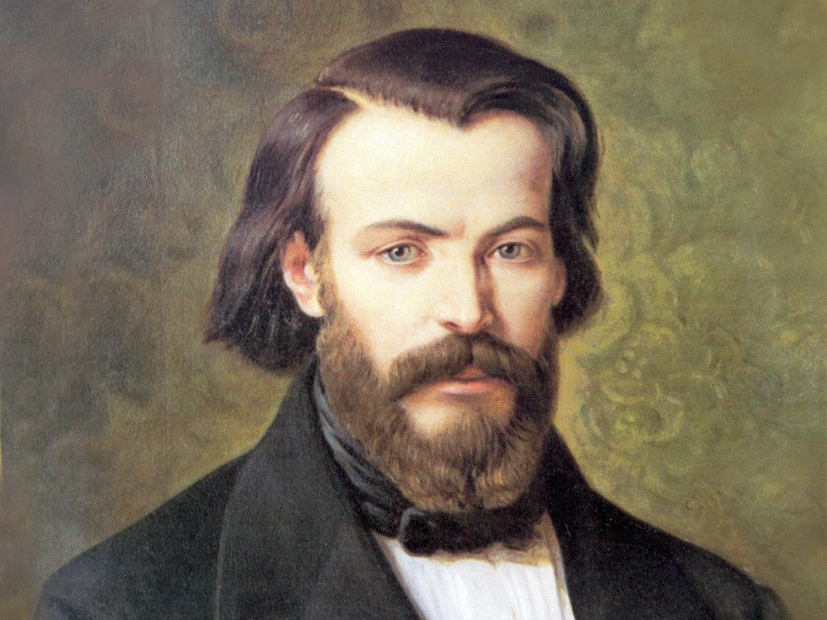
17. Chân phước Ozanam đến với linh đạo Vinh Sơn nhờ ai và qua biến cố nào?
b. Nhờ Sr. Rosalie, bị chất vấn về
“ đức tin không có hành động?”
a. Nhờ Sr. Rosalie, bị chất vấn về “ những gì họ đang làm cho người nghèo?
c. Nhờ Sr. Rosalie, bị chất vấn về
“ việc làm của họ có bảo vệ Giáo Hội ?”

Slide 22


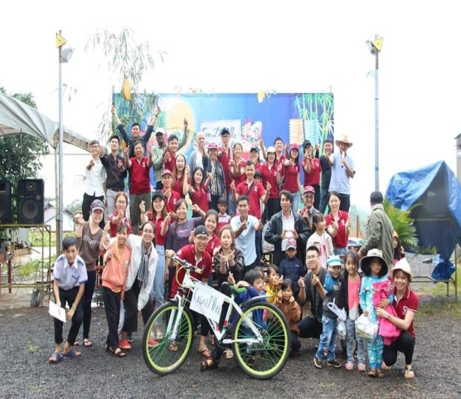
18. Hiệp hội Con Đức Mẹ do ai sáng lập và phương châm sống là gì?
a. Do Đức Mẹ. Phương châm: cầu nguyện- sống -phục vụ.
b. Do Đức Mẹ. Phương châm: Sống – chiêm ngắm -phục vụ.
c. Do Đức Mẹ. Phương châm: cầu nguyện – chiêm ngắm - phục vụ.

Slide 23

3.1
VÒNG 3
3.2
3.3
VỀ ĐÍCH

Slide 24


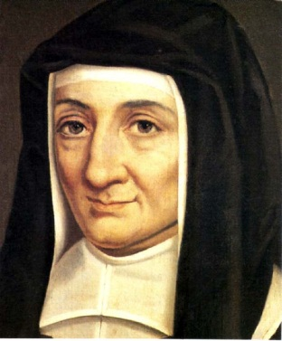

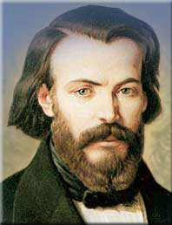
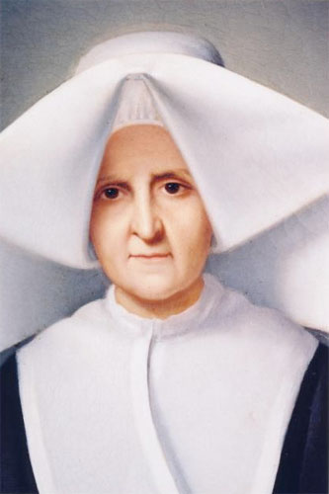
3.1. Xin cho biết ngày tháng mừng lễ của:
28/11
9/5
27/9
7/2
9/9

Slide 25

Famvin
Alliance
Homeless
3.2. “ F H A” có nghĩa là gì đối với gia đình Vinh Sơn? Nó viết tắt của chữ gì?
Liên Minh Gia Đình Vinh Sơn với những người vô gia cư

Slide 26

3.3. Mững lễ Thánh Vinh Sơn 2019, cha Bề Trên Tổng Quyền đặc biệt mời goị chúng ta điều gì?
* Cung cấp những thông tin cho liên minh về các dự án và việc tranh đấu chống lại sự vô gia cư.
* Tham gia các cuộc tìm kiếm, trao đổi và đào tạo có thể giúp chúng ta hiểu rõ hơn thực tại của nhiều cuộc khủng hoảng tàn phá đối với những người tị nạn, di dân thường bị lãng quên
* Chia sẻ chuyên môn với gia đình Vinh Sơn; liên minh tìm kiếm những dự án, trao đổi những kinh nghiệm và liên kết các đối tác trong lãnh vực vô gia cư.

